Slide 1


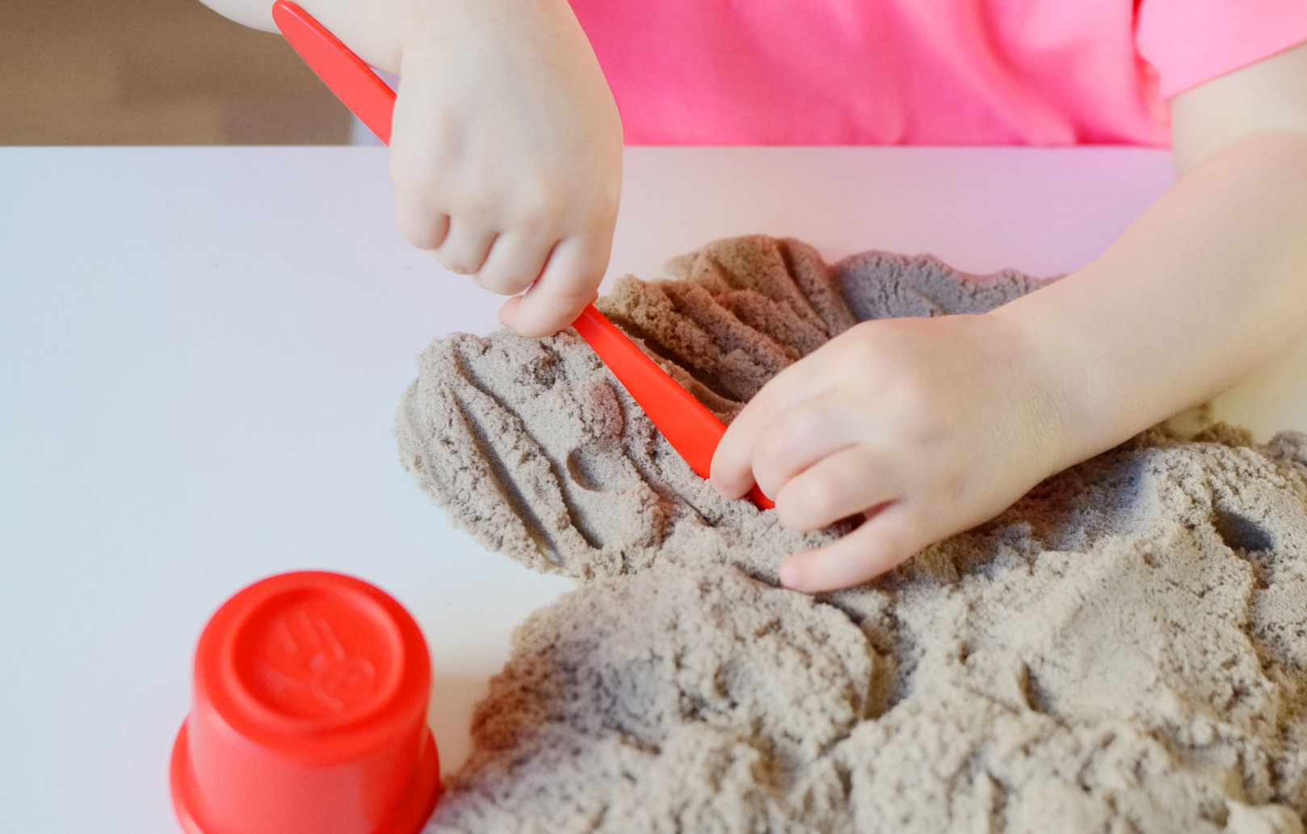
READ ME!
READ ME!
READ ME!
READ ME!
READ ME!
READ ME!
When Sophie Gets Angry- Really, Really Angry… by Molly Bang
When Sophie Gets Angry- Really, Really Angry… by Molly Bang
When Sophie Gets Angry- Really, Really Angry… by Molly Bang
Book Title by Author
Book Title by Author
Book Title by Author
Ages: # to #
Themes:
Ages: # to #
Themes:
Ages: # to #
Themes:
Use the sand to show how you feel.
Use the sand to show how you feel.
Use the sand to show how you feel.
READ
READ
READ
CREATE
CREATE
CREATE
PLAY
PLAY
PLAY
Questions to ask
How is [character] moving? Show me in the sand.
How is [character] feeling? Show me in the sand.
How does the story make you feel? Show me in the sand.
Questions to ask
How is [character] moving? Show me in the sand.
How is [character] feeling? Show me in the sand.
How does the story make you feel? Show me in the sand.
Questions to ask
How is [character] moving? Show me in the sand.
How is [character] feeling? Show me in the sand.
How does the story make you feel? Show me in the sand.
Vocabulary
Vocabulary
Vocabulary
word word word
word word word
word word word
Notes:
English

Slide 2
READ ME!
READ ME!
READ ME!
¡Léeme!
¡Léeme!
¡Léeme!
When Sophie Gets Angry- Really, Really Angry… by Molly Bang
When Sophie Gets Angry- Really, Really Angry… by Molly Bang
When Sophie Gets Angry- Really, Really Angry… by Molly Bang
Título del libro por Autoro/a
Título del libro por Autoro/a
Título del libro por Autoro/a
Edades: # to # años
Temas:
Edades: # to # años
Temas:
Edades: # to # años
Temas:
Usa la arena para mostrar cómo
te sientes.
Usa la arena para mostrar cómo
te sientes.
Usa la arena para mostrar cómo
te sientes.
Leer
Leer
Leer
Crear
Crear
Crear
Jugar
Jugar
Jugar
Preguntas que hacer
¿Cómo se mueve (personaje)? Muestrame en la arena.
¿Cómo se siente [personaje]? Muestrame en la arena.
¿Que te consuela cuando estas enojado/a? Muestrame en la arena.
Preguntas que hacer
¿Cómo se mueve (personaje)? Muestrame en la arena.
¿Cómo se siente [personaje]? Muestrame en la arena.
¿Que te consuela cuando estas enojado/a? Muestrame en la arena.
Preguntas que hacer
¿Cómo se mueve (personaje)? Muestrame en la arena.
¿Cómo se siente [personaje]? Muestrame en la arena.
¿Que te consuela cuando estas enojado/a? Muestrame en la arena.
vocabulario
vocabulario
vocabulario
palabra palabra palabra
palabra palabra palabra
palabra palabra palabra
Notes:
Spanish

